Slide 1
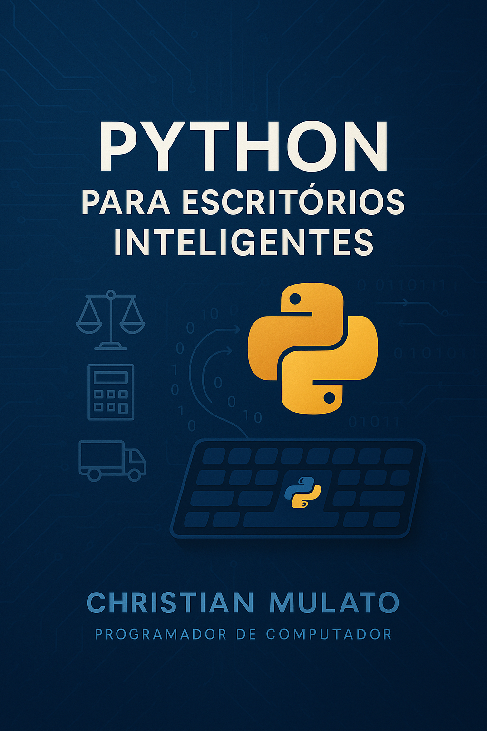
Automação de Tarefas para Escritórios com Python e Inteligência Artificial
Exemplos práticos para advocacia, contabilidade, logística, repartições públicas e e-commerce Autor: Christian Mulato – Programador de Computador

Slide 2
O Problema Atual
• Preenchimento manual de documentos • Planilhas intermináveis • Processos repetitivos ➡ Perda de tempo, erros manuais e custos elevados

Slide 3
A Solução: Python + IA
• Geração automática de documentos • Organização de arquivos • Envio de e-mails e notificações • Leitura de PDFs, Excel, Word • Consultas a sites e APIs ➡ Simples. Eficiente. Econômico.

Slide 4
Benefícios Imediatos
✔ Redução de custos e tempo ✔ Eliminação de tarefas repetitivas ✔ Mais produtividade ✔ Zero dependência de softwares caros ✔ Melhora na qualidade do atendimento

Slide 5
O Livro na Prática
Você vai aprender a automatizar tarefas em: • Advocacia: petições, prazos • Contabilidade: extratos, impostos • Logística: roteiros, entregas • Repartições: organização documental • E-commerce: estoques, pedidos ➡ Direto à prática.

Slide 6
Automatizar é o Presente!
Invista em você e no seu negócio. Adquira o livro e comece sua transformação. 📧 suporte@caracore.com.br 🌐 www.caracore.com.br 📲 (41) 9 9909-7797

